Slide 1
Bienvenue!
La séance d’informations aux parents du insérer le date
Insérer nome du club et logo

Slide 2
L’engagement des parents constitue le fondement de toute section du football des enfants opérante.
Merci beaucoup!
Au fur et à mesure, il devient cependant toujours plus important de faire entrer les enfants dans la vie du club
par le biais d’obligations et de tâches simples correspondant à leurs possibilités (par ex. arriver à l'heure).

Slide 3
Points à présenter
Le club se présente
Le team d‘entraîneurs/-es se présente
L‘organisation de l‘entraînement
La philosophie du club au niveau du football des enfants
L‘expérience au lieu du résultat
Faire entrer les enfants, pas à pas, dans la vie du club
Les règles du team
Engagement dans le club : possibilités pour les parents
Le contenu du sac de sport de l’enfant
Alimentation
Les informations particulières de chaque enfant transmises à l‘entraîneur
Perspectives et dates
Divers

Slide 4
1. Le club se présente
Le chef des juniors
Le responsable du football des enfants
L’interlocuteur pour les cas particuliers (p. ex.: thématique des abus sexuels)
Event. le président, le responsable des terrains, etc.
…

Slide 5
2. Le team d‘entraîneurs/-es se présente
Nom, Prénom
Données personnelles (âge, profession, hobby, entraîneur depuis..., etc.)
Contacts (téléphonr / e-mail)
…

Slide 6
3. L‘organisation de l‘entraînement
L‘heure de l‘entraînement:
Où : été/hiver ?
Notre team : combien d‘enfants ?
Annonce des absences : comment ?
…

Slide 7
4. La philosophie du club au niveau du football des enfants
Notre position
Chaque enfant est doué et a le droit de jouer sur la base du fair-play et du respect.
Notre vision
« Rire, apprendre, réaliser une performance »
Rire pour le plaisir d’être physiquement actif et vivre l’expérience du groupe.
Apprendre pour connaître ses possibilités psychiques et physiques ainsi que réaliser des progrès en compagnie d’autres enfants.
Réaliser une performance pour l’effort en soi et l’évaluation personnelle de ses réalisations.
Notes:
Einzelne Seiten!

Slide 8
5. L‘expérience au lieu du résultat
Le football des enfants n’est pas une version réduite du football des adultes.
Lors de nos événements tous les enfants peuvent jouer dans l’insouciance.
Toutes les équipes effectuent le même nombre de matchs, sans temps mort.
Les classements et les distinctions ne font pas partie de notre culture pour le football des enfants.

Slide 9
Pour ce faire, nos matchs et tournois sont réglés par les conditions cadres :
Chaque enfant a une durée de jeu égale.
Il n’y a pas de classement ni des matchs avec élimination.
Les positions des joueurs ne sont pas fixes, mais changent d’un match à l’autre.
Les entraîneurs regardent le match tranquillement.
Les spectateurs supportent les équipes, mais à une certaine distance.
Les poignées de main sont évidentes, vont de soi et concluent chaque match.

Slide 10
Les classements et distinctions ne font pas partie de notre culture pour le football des enfants car :
… ils attisent un comportement axé sur le résultat de la part des entraîneurs et des parents;
… ils produisent plus de perdants que de gagnants, car une seule équipe peut occuper le premier rang;
… ils avantagent les enfants dont le développement est avancé, car ils contribuent davantage à la victoire;
… les enfants de cet âge vivent principalement le moment présent et ils ne se souviennent que peu du résultat sitôt le match terminé;
… le ressenti et non le résultat doit être prioritaire.

Slide 11
6. Nous voulons faire entrer les enfants, pas à pas, dans la vie du notre club
Ensemble nous sommes forts!
Prendre des dispositions et se conformer aux exigences de l'équipe.
Dans notre équipe, nous voulons garder les arrangements conclus !

Slide 12
7. Les règles de l‘équipe
„J’arrive à l’heure à l’entraînement ou au match/tournoi !“
„Je prépare mon sac moi-même !“
„J’écoute si l’entraîneur ou un enfant aimerait dire quelque chose !“
„Je ne pronoce pas des mots vulgaires !“
„Je veux apprendre quelque chose de nouveau à chaque entraînement !“
„Personne n’infligera volontairement de douleur à un pair!“
...
... Être aussi à l’écoute des propositions des enfants.

Slide 13
8. Engagement dans le club : possibilités pour les parents
L’engagement des parents constitue le fondement de toute section du football des enfants opérante.
Soutiens souhaités :
Covoiturage
Aides lors des tournois
Lavage des équipements
Spectateurs
…

Slide 14
Engagement dans le club: possibilités pour les parents
Entraîneur
Animateur
Aide
Membre du directoire
Conseil des parents
Arbitre
Notes:
Eltern einladen eine aktive Rolle im Verein einzunehmen. Evtl. direkt und konkret ansprechen.

Slide 15
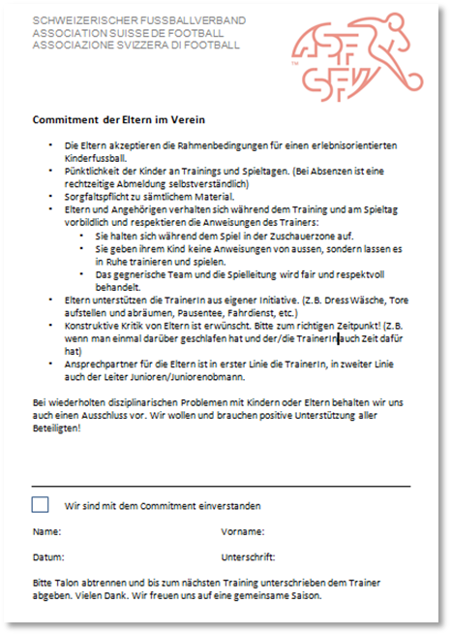
Nous voulons des règles claires avec les parents Nos règles d’or

Slide 16
9. Quel est le contenu du sac de sport de l’enfant ?
Chaussures de football propres (multicrampons)
Proège-tibias
Vêtements d‘entraînement
en fonction de la météo
toujours un pull et une veste de pluie
Affaires de douche
Le jour du match : prendre son training (de club)
Le jour du match : nous jouons avec le maillot du club
Expliquer l‘organisation du lavage des équipements

Slide 17
10. Alimentation
Que manger avant l‘entraînement ?
Que manger avant le match/tournoi ?

Slide 18
Que manger avant l’entraînement ? L’enfant vient directement de l’école à l’entraînement
Manger
Il est conseillé de manger un petit quelque chose
Approprié : une barre de céréales, banane, …
Inapproprié : malbouffe (hamburger, hot dog, pizza), chips, chocolat
Boire
3 dl d’eau, jus de fruit dilué, thé (evtl. légerment sucré)
Inapproprié : boisson sucrée (limonade, Coca-Cola, IceTea, etc.)

Slide 19
Avant le match/tournoi
Manger
Un repas facile à digérer
2-3 heures avant : repas normal
Par ex. du muesli avec des fruits, des pâtes ou du riz
Pas de malbouffe
½ -1 heure avant : un petit quelque chose
Par ex. une barre de céréales, banane, du pain avec du miel, etc.
Boire
3 dl d’eau, jus de fruit dilué, thé (évent. légèrement sucré)
Inapproprié : boisson sucrée (limonade, Coca-Cola, Ice Tea, etc.)

Slide 20
11. Les informations particulières de chaque enfant transmises à l‘entraîneur …
Communiquer svp:
Les allergies ? (pollen, piqûres d'insectes, etc.)
Les maladies ? (asthme, etc.)
…

Slide 21
12. Perspectives et dates
Plan annuel (événements spéciaux, entraînements en salle, etc.)
Cotisation annuelle pour les membres du club

Slide 22
13. Divers
Package de bienvenue
Membre du club
Objets trouvés
Assurance
Etc.

Slide 23
Autres informations:
www.football.ch

